Slide 1
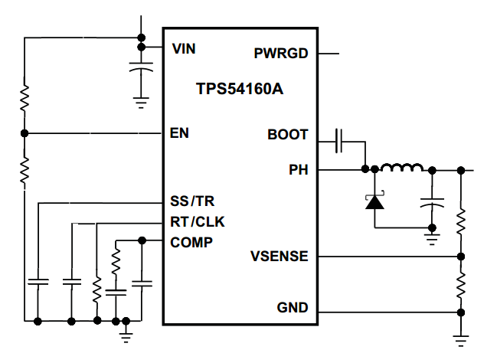
100pF
200k-ohm

